Slide 1
ESTADO
GASEOSO

Slide 2
OBJETIVO
Comprender cada uno de los tres estados de agregación, en los que se puede presentar la materia según sea la temperatura y la presión.

Slide 3
Los gases están formados por partículas muy pequeñas que, en la naturaleza, están muy separadas entre sí

Slide 4
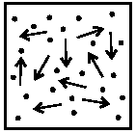
La fuerza de atracción entre ellas (cohesión) es mínima, casi inexistente, más bien fuerza de repulsión.

Slide 5
Las partículas se encuentran en constante movimiento y en todas las direcciones posibles. Presentan energía cinética

Slide 6
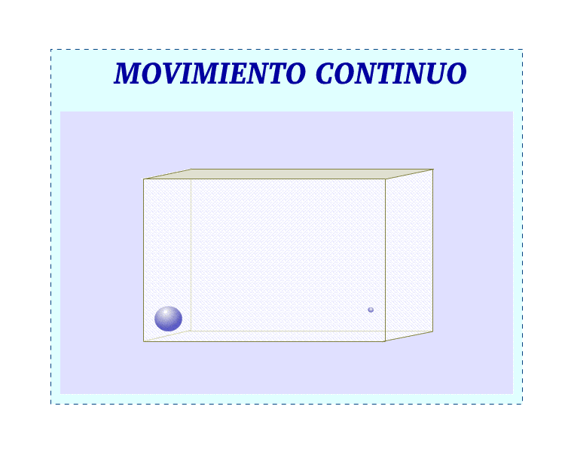
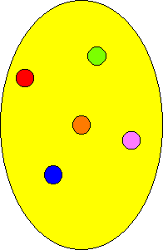
El desplazamiento aleatorio (al azar) de las partículas ocasiona choques entre ellas y contra las paredes del recipiente que las contiene.

Slide 7
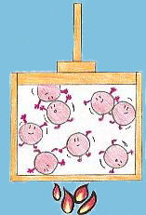
A medida que aumenta la temperatura de un gas, la velocidad de movimiento de sus partículas se incrementa.

Slide 8
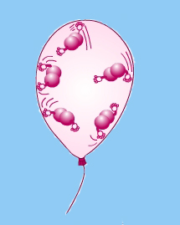
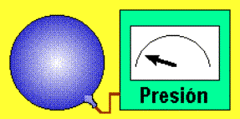
Los choques contra las paredes del recipiente originan presión

Slide 9
Presión de un gas
Las partículas de gas encerradas en el balón ejercen presión sobre las paredes
ઽઽઽ
Gas
Presión de un gas: corresponde a la fuerza que ejercen las partículas sobre las paredes del recipiente

Slide 10
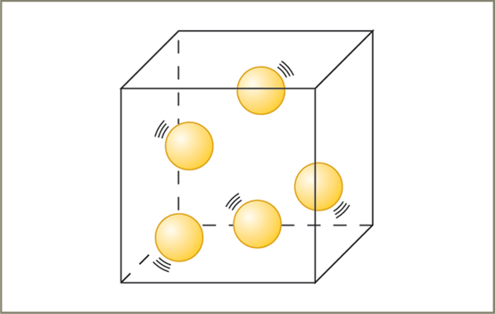
Las partículas que forman la materia (átomos o moléculas), se consideran como si fueran esferas

Slide 11
ESTADO
SÒLIDO

Slide 12
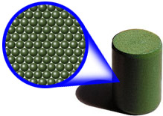
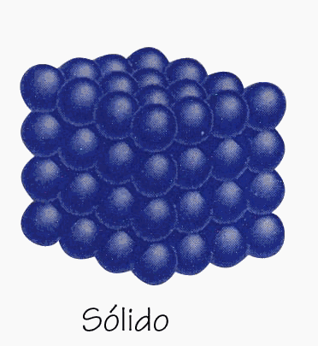
El estado sólido se caracteriza porque las partículas que lo componen están muy juntas y en posiciones más o menos fijas, esto hace que la distancia entre las partículas sea casi nula.

Slide 13
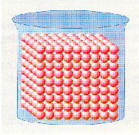

Esto se debe a que las fuerzas de atracción son muy intensas y las partículas solo tienen libertad para realizar pequeñas vibraciones y por eso los sólidos tienen forma y volumen constante, definido.

Slide 14
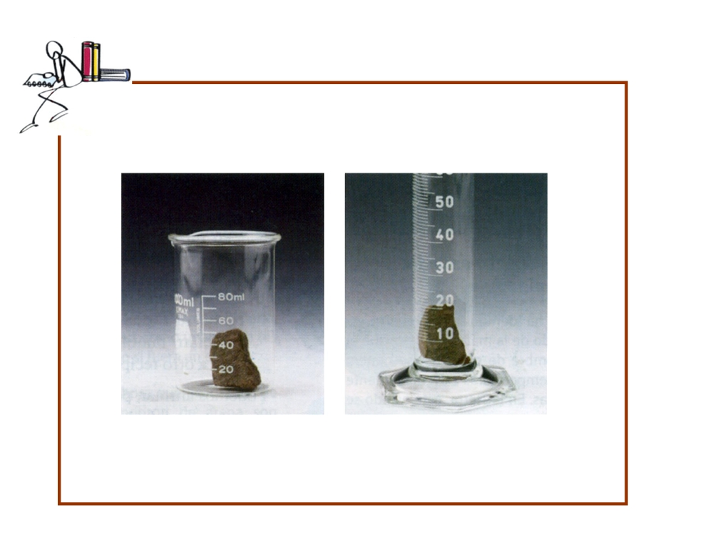
Piensa y deduce
La piedra está dentro de un vaso graduado y luego la hemos pasado al interior de una probeta, sin añadir ni quitar un solo gramo de sustancia.
¿Ha cambiado la masa de la piedra?
¿Se ha modificado su volumen?
¿Se ha alterado su forma?

Slide 15
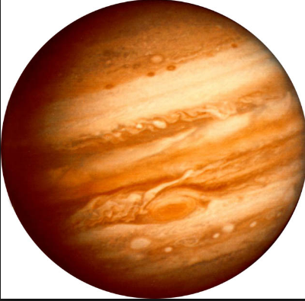
El planeta Mercurio está formado, casi en su totalidad, por materia en estado sólido

Slide 16
ESTADO
LÌQUIDO

Slide 17

En este estado, las fuerzas entre las partículas son más débiles que en el caso anterior, lo que permite que las partículas tengan cierta libertad de rotación y traslación, además de la vibración; pueden deslizarse unas sobre otras y mantener, entre ellas, una distancia media constante sin ser fija.

Slide 18

Los líquidos, a diferencia de los sólidos, adoptan formas variables, según el recipiente que los contiene.

Slide 19
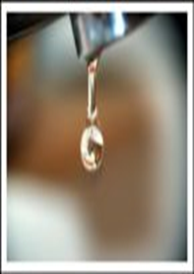

Pueden fluir con facilidad.

Slide 20
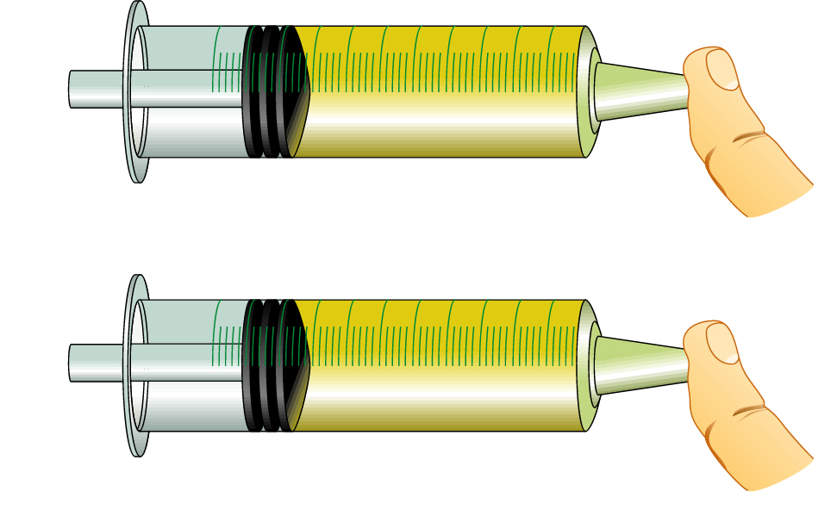
Son difícilmente compresibles
Líquido
Líquido

Slide 21
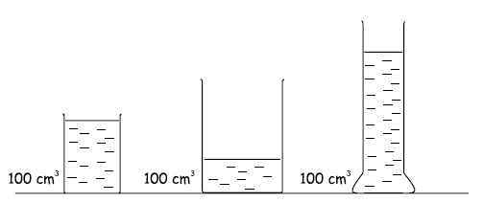
Tienen volumen constante.

Slide 22
ESTADO
GASEOSO

Slide 23
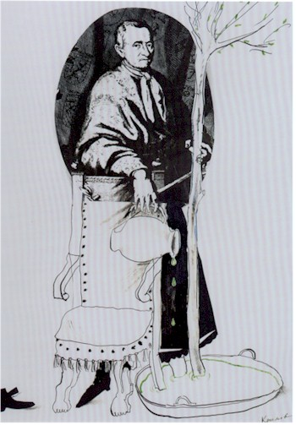
Conociendo el estado gaseoso
El científico Belga; Jan Baptista Van Helmont ( 1580-1644) fue el primero en reconocer la existencia de gases distintos del aire atmosférico, él invento la palabra “gas” que deriva del griego cuyo significado es caos.

Slide 24
Las partículas adquieren una movilidad total de vibración, rotación y traslación, siendo la distancia entre ellas mucho mayor que la que tienen en estado sólido o líquido y además variable en todo momento.

Slide 25


Son fáciles de comprimir
Como las distancias entre moléculas de un gas son muy grandes, los gases pueden comprimirse (disminuir el volumen) fácilmente, aumentando la presión. Ej: Una jeringa con su orificio tapado y empujando el émbolo

Slide 26
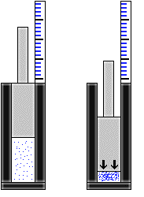
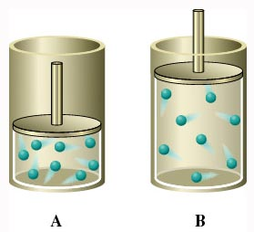
COMPRESIÓN: capacidad de una misma cantidad de sustancia para ocupar un espacio menor

Slide 27
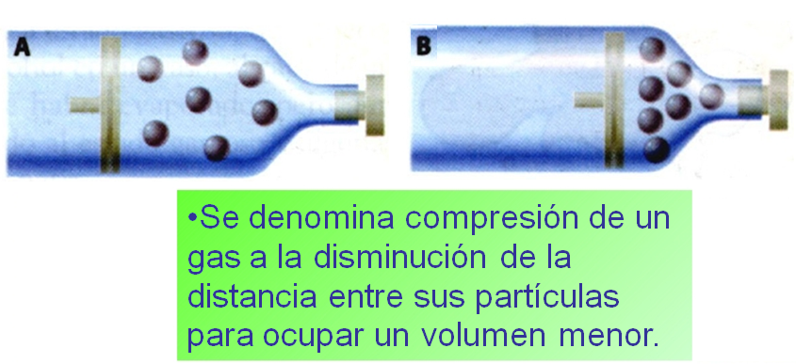
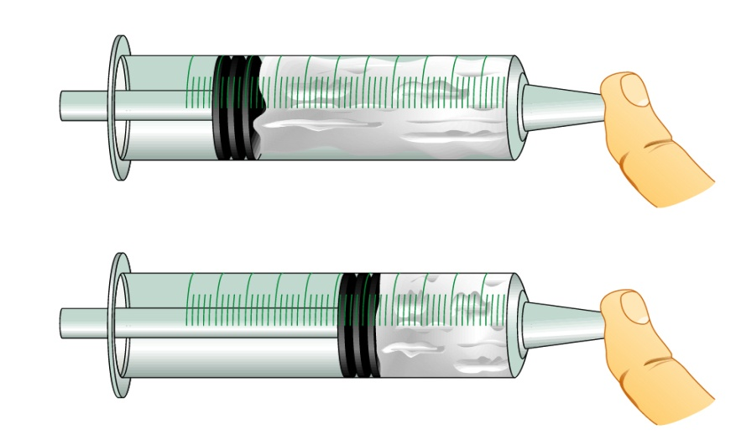
Gas
Gas
Los gases son fluidos muy compresibles

Slide 28
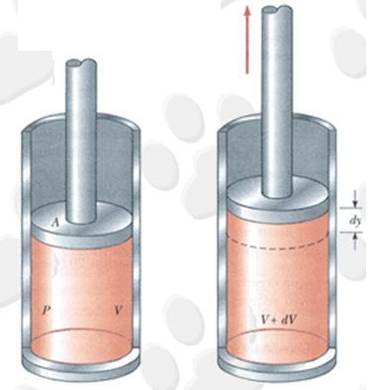
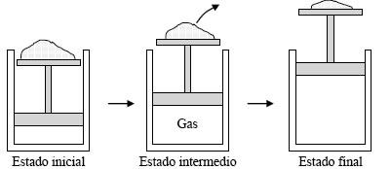
Son fáciles de expandir
Aumentar el volumen disminuyendo la presión del gas

Slide 29
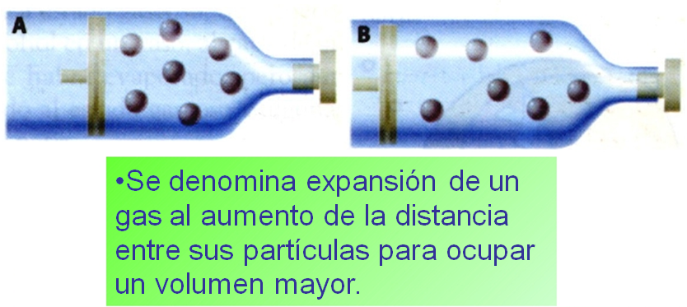

Slide 30
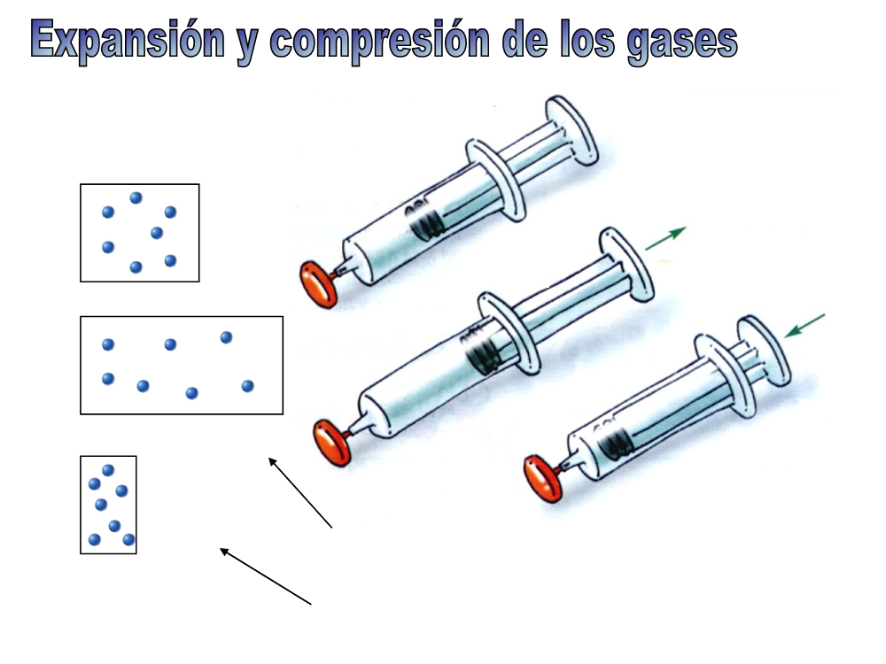
Aire “normal”
A
Tiramos
hacia fuera
A
B
Empujamos
C
B
Expansión
C
Compresión
Más volumen. Partículas más separadas.
Menos volumen. Partículas más juntas.

Slide 31
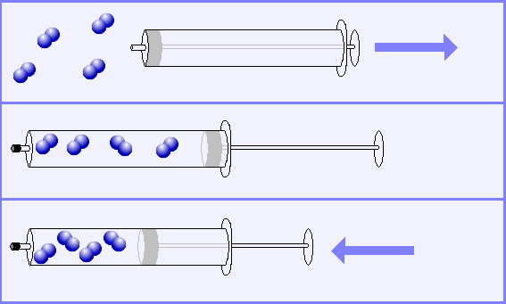
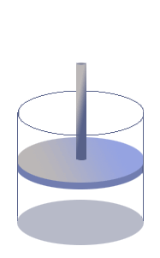
SE PUEDEN COMPRIMIR Y EXPANDIR FÁCILMENTE, MEDIANTE UN CAMBIO DE PRESIÓN

Slide 32
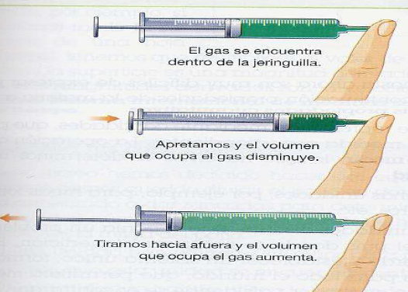

Slide 33
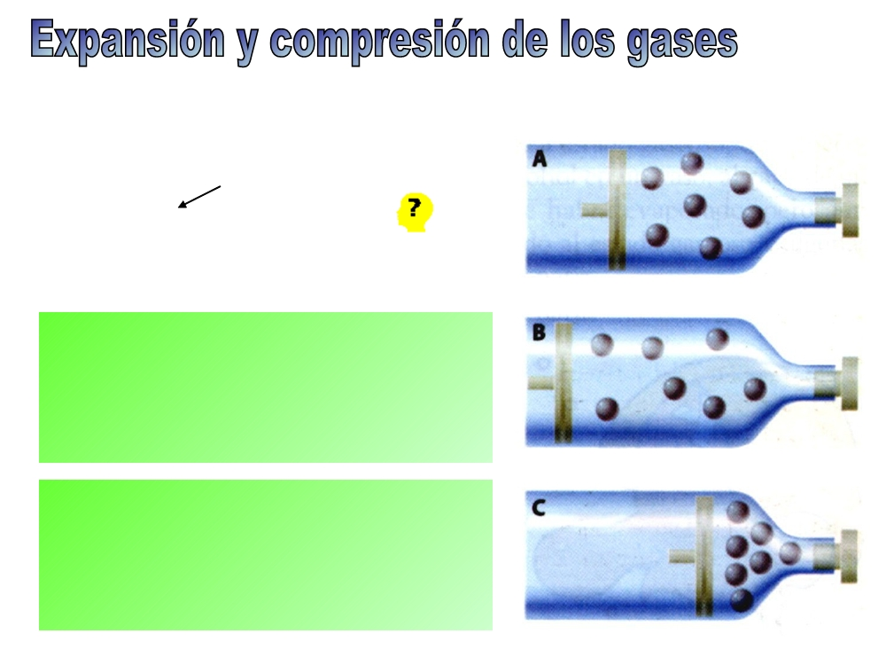
¿Sabes qué es el aire
comprimido?
•Se denomina expansión de un gas al aumento de la distancia entre sus partículas para ocupar un volumen mayor.
•Se denomina compresión de un gas a la disminución de la distancia entre sus partículas para ocupar un volumen menor.

Slide 34
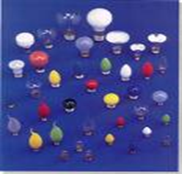
Adoptan la forma del recipiente que los contiene, ocupando todo el volumen disponible.

Slide 35
Para comprender el comportamiento de los gases hay cuatro variables que son importantes:
_ Presión: P
_ Volumen: V
_ Temperatura: T
_ Masa: m
_ Cantidad de materia: n
Están variables trabajan juntas, de modo que cuando una de ellas cambia, las otras se pueden ver afectadas.

Slide 36
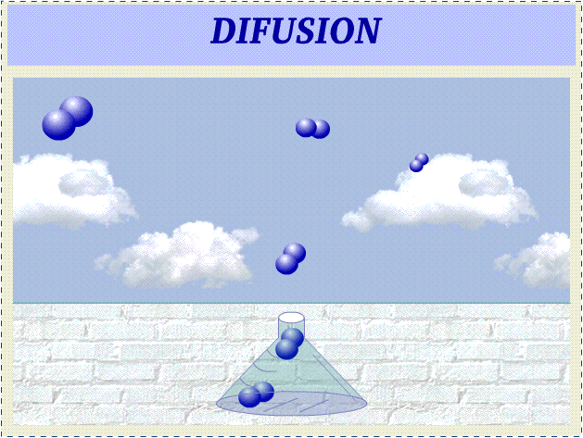
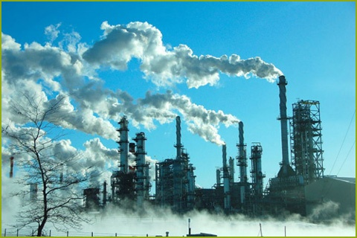
Los gases difunden en el aire
Un gas difunde en el aire, debido a que no hay fuerza de atracción entre sus partículas, se mueven a través de otro gas, por ejemplo el aroma del desodorante ambiental que sentimos, se debe a esta propiedad.

Slide 37
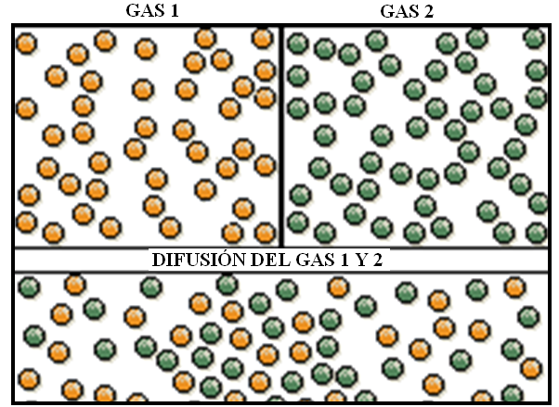
Los gases se pueden mover fácilmente a través de otro gas ( difusión)
DIFUSIÓN: Mezcla gradual de un gas con otro

Slide 38
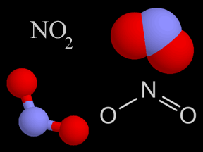
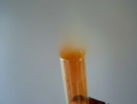
Las partículas de los gases se mueven ocupando todo el espacio y DIFUNDEN
Dióxido de nitrógeno

Slide 39
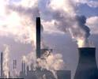

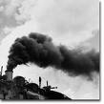

Slide 40
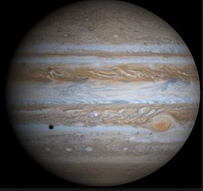
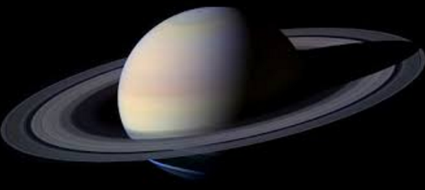
El planeta Júpiter y Saturno están formados por materia en estado gaseoso.

Slide 41

Gas | Composición ( % en volumen)
N₂ | 78,03
O₂ | 20,99
Ar | 0,94
CO₂ | 0,033
Ne | 0,0015
He | 0,000524
Kr | 0,00014
Xe | 0,000006
Gas | Composición ( % en volumen)
N₂ | 78,03
O₂ | 20,99
Ar | 0,94
CO₂ | 0,033
Ne | 0,0015
He | 0,000524
Kr | 0,00014
Xe | 0,000006

Slide 42
